Slide 1
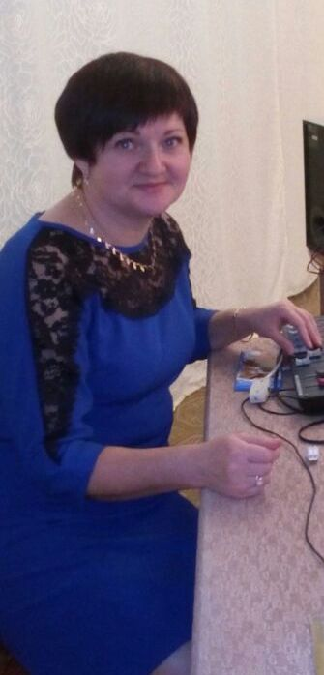
Муниципальное казенное дошкольное образовательное учреждение Искитимского района Новосибирской области детский сад комбинированного вида «Красная шапочка» р.п. Линево ______________________________________________________________ Адрес: 633216 р.п. Линево, 4 микрорайон, д. 15, Искитимский район, Новосибирская область, тел/ факс (8 383 43) 3-38-21 Е-mail:shapocka-linevo@mail.ru
Аналитический отчет
За 2017-2018 год
Музыкальный руководитель
Колесникова Галина Петровна

Slide 2
Фольклорный кружок «Горенка»
Тема: «Приобщение дошкольников к русской культуре через знакомство с русскими народными шумовыми инструментами»
Цель: Привлечение детей дошкольного возраста к народной культуре, воспитание на народных традициях и обрядах.
Задачи:
Познакомить детей с некоторыми шумовыми инструментами;
Развивать чувство ритма , через игру на шумовых, инструментах, умение применять их в народных играх и при исполнении музыкальных номеров.
Развивать музыкальный слух, музыкальную память;
Формировать у детей певческие умения и навыки.
Развивать коммуникативные качества детей посредством народных игр.

Slide 3
Сравнительный анализ диагностического обследования детей по художественно – эстетическому развитию фольклорного кружка «Горенка»
Начало года

Slide 4
Конец года

Slide 5
На конец года дети
Имеют представление о народных праздниках.
Знают названия народных праздников.
Имеют представление о русском народном костюме.
Имеют представление о традициях русского народа.
Имеют представление и свое отношение к событиям, связанным с народными праздниками.
Имеют представление об устройстве человеческого жилья.

Slide 6
Программа дополнительного образования дошкольного фольклорного кружка составлена на основе обязательного минимума содержания по музыкальному развитию детей дошкольного возраста ФГОС, примерной программы дошкольного образования программы “Ладушки” И.М.Каплуновой и И.А.Новоскольцевой, на основе народного календаря авторов: Николаева С.Р., Катышева И.Б., Хомченко В.А.
Так же частично использую методическое пособие«Школа этнической социализации детей раннего возраста», автор Л. В. Суровяк г.Новосибирск и учебно-методическое пособие составителя Н.А .Овсянниковой издательство «РИФ Новосибирск».

Slide 7
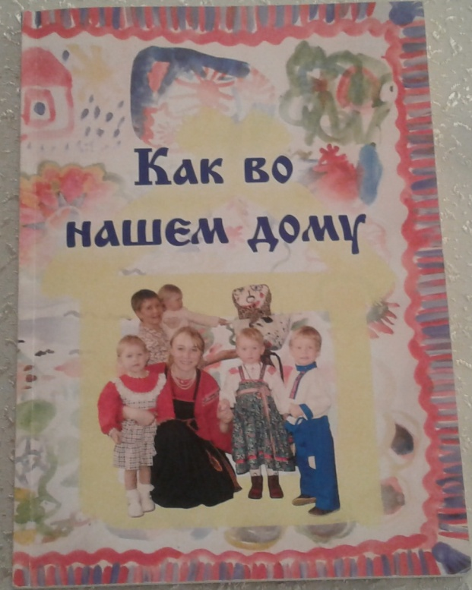
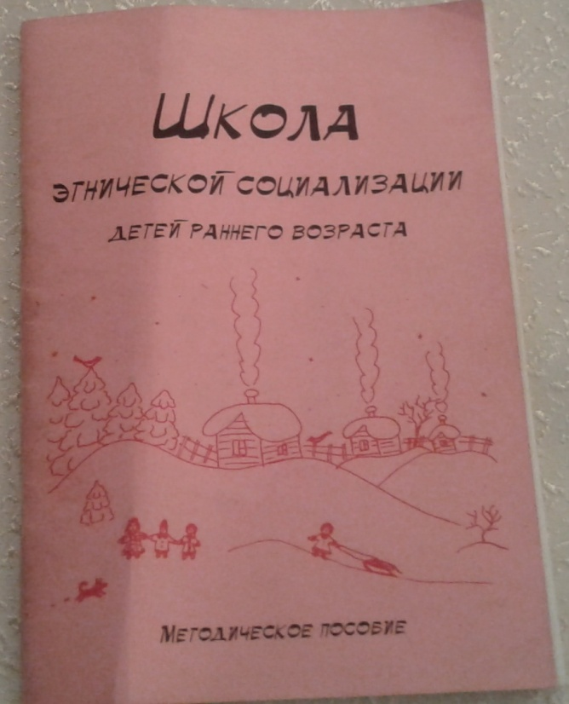

Slide 8
С детьми велась групповая и индивидуальная работа Результатами работы стали выступления на праздниках и концертах:

Slide 9
Достижение детей:
Участие в музыкальной программе ко Дню воспитателя;
Открытое занятие на районном семинаре «Индивидуализация образовательного процесса в ДОУ»;
Участие в музыкальной программе «Колядки»;
Участие в поселковом благотворительном концерте;
Участие в ежегодном районном фестивале детского творчества «Музыкальный калейдоскоп» ;
Участие в поселковом конкурсе «Росинка»;
Участие в поселковом концерте ко дню 9 Мая;
Участие в поселковом фестивале «Наследие».
Участие в концерте подготовленному к общему родительскому собранию в ДОУ.

Slide 10
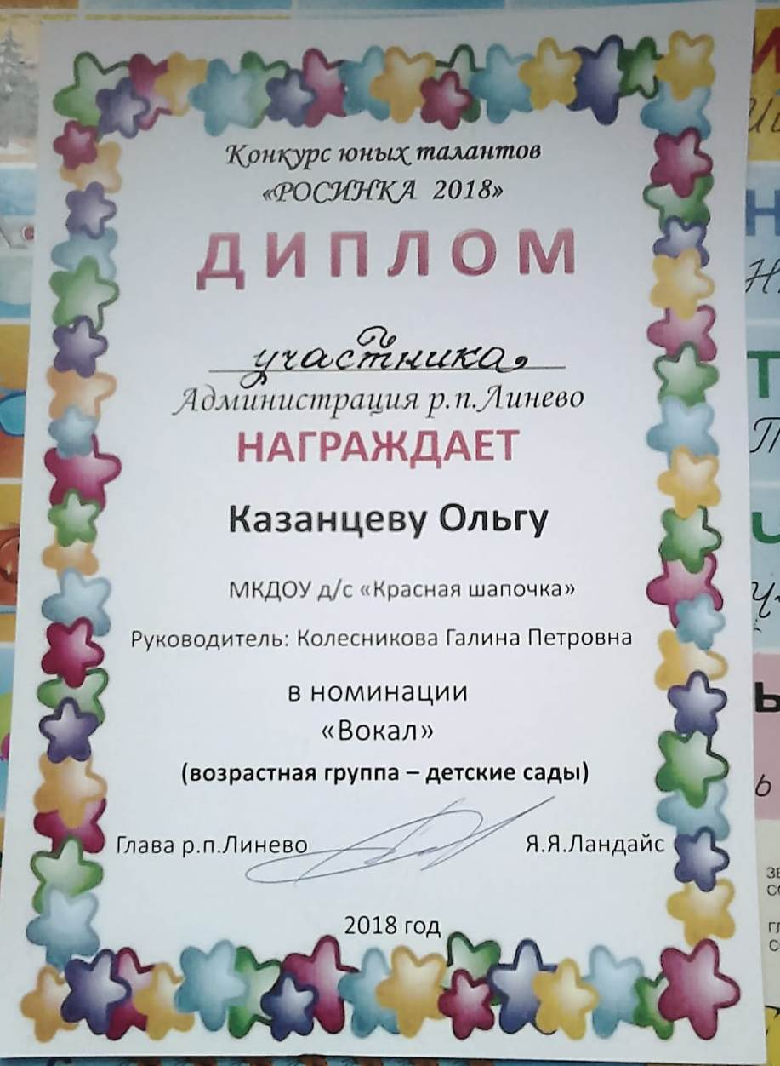
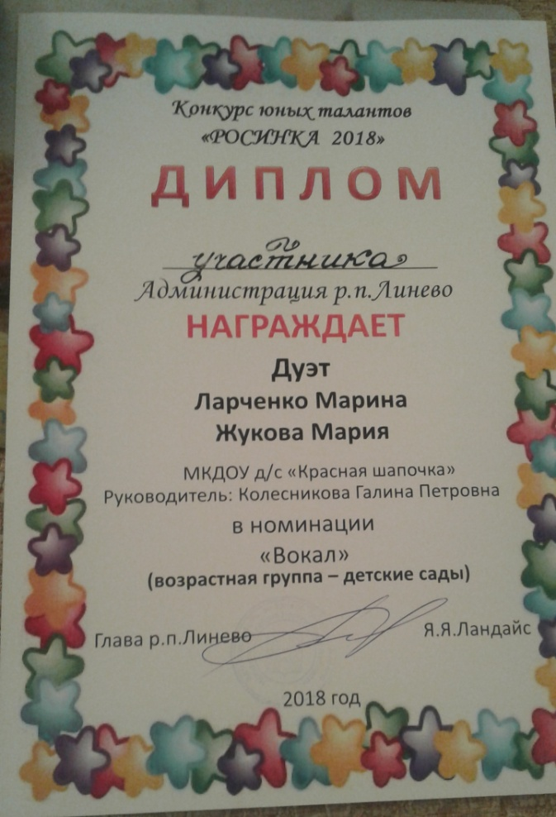

Slide 11
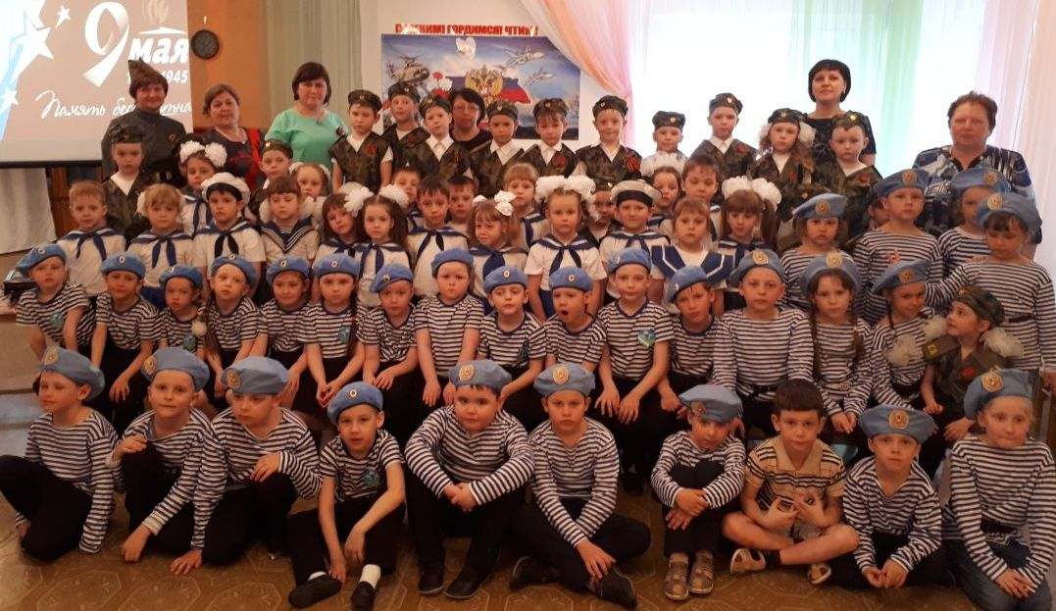

Slide 12
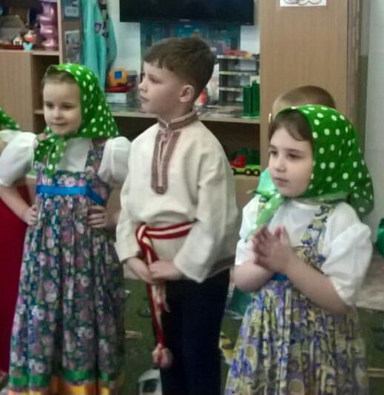
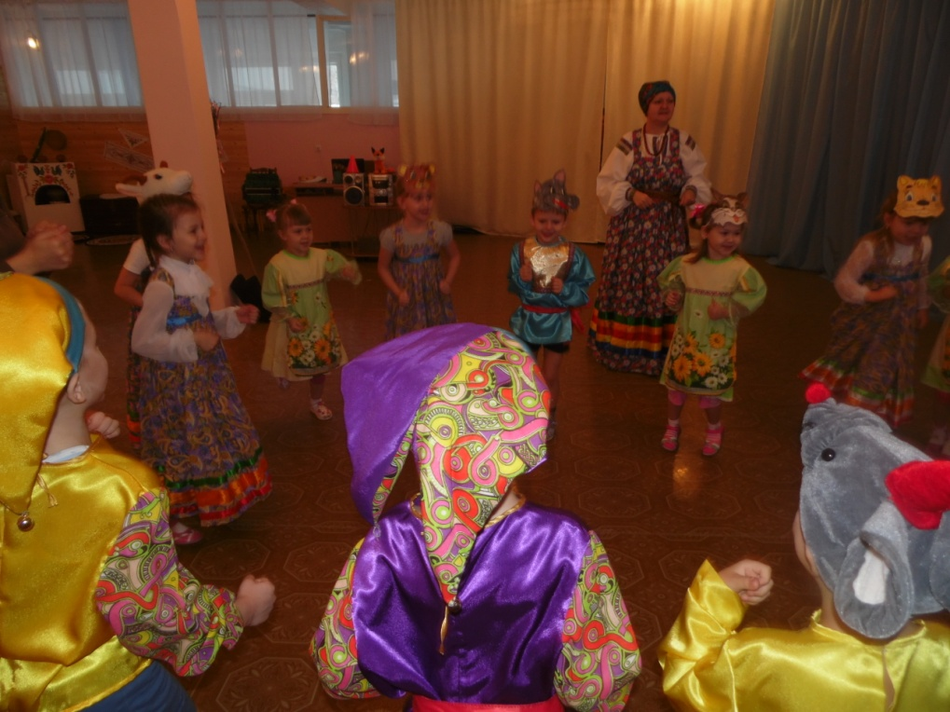

Slide 13
Значимые события в профессиональной деятельности :
07. 10. – 24.10. обучение в ГАУД по НСО «Новосибирский институт повышения квалификации и переподготовки» по программе «Современные педагогические технологии музыкального воспитания дошкольников в условиях ФГОС ДО».
Сертификат участника всероссийской научно-практической конференции «Новосибирская область: история и современность», посвященной 80-летию образования Новосибирской области.
Сертификат участника 8го открытого регионального семинара – практикума «Сохранение и развитие русской традиционной культуры в современном образовательном пространстве»
Сертификат участника районного семинара «Индивидуализация образовательного процесса в ДОУ»
Посещение ежегодных фестивалей детского творчества «Музыкальный калейдоскоп» в ДОУ района.
Обработаны и выставлены на сайт ДОУ консультации для родителей.

Slide 14
Участие в общественной жизни:
Музыкальное оформление в подготовке праздника ко «Дню воспитателя»;
«Новый год»;
«23 февраля»;
«8 марта»;
«Дни рождения и юбилеи сотрудников»
Музыкальное оформление в конкурсе на базе детского сада «Строя и песни»
Музыкальное оформление в программе «Туризм»
Праздничная программа к празднику «9 Мая»

Slide 15
В течение года проводились различные досуги, развлечения, праздники, согласно годовому учебному плану.
Разработано и проведено ряд традиционных мероприятий, таких как «Осенние праздники», «Новый год», «Колядки», «8 Марта», «Выпуск в школу». И не традиционных: участие в конкурсе «Смотр строя и песни», «День победы».
В течение учебного года приобретена методическая литература, пополнена фонотека.
При осуществлении воспитательно-образовательного процесса выявилась положительная динамика развития у детей музыкальных способностей, умений и навыков.

Slide 16
В будущем учебном году необходимо продолжить планомерную работу в данном направлении и уделить особое внимание следующим направлениям:
Усовершенствовать предметно - пространственную музыкальную среду дошкольников (изготовление пособий, пополнение картотеки о традициях народных праздниках, правила игры на детских музыкальных инструментах, музыкально-дидактических игр, некоторых атрибутов).
Поддерживать взаимоотношения с семьёй, вовлекать их в процесс работы.
Принимать активное участие в работе МО внутрисадовых и районных мероприятиях.
Развивать музыкальные и творческие способности детей.

